Slide 1
卒業研究企画
安ヶ平啓吾
本間瑠

Slide 2
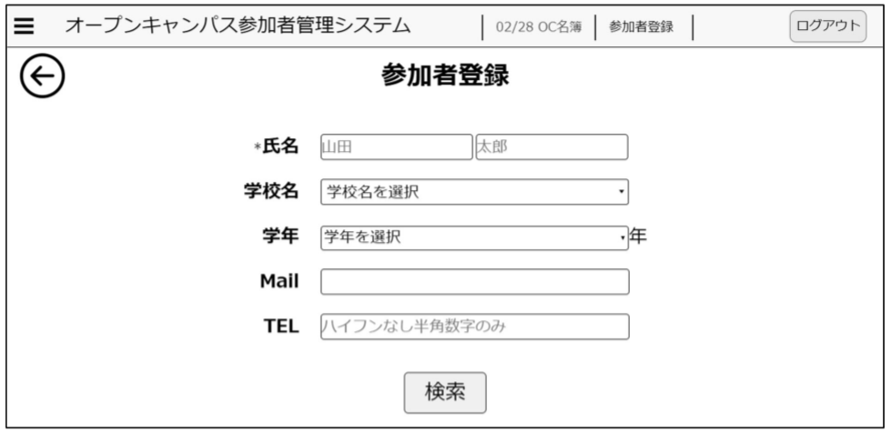
論文を見て気になったテーマ
気になったテーマ
平成31年度 オープンキャンパス参加者の管理システム
内容
事務員の負担軽減
必要な技術
Java Javascript css adobe Mysql

Slide 3
卒研で制作したいテーマ
テーマ（仮）
何かしらの管理システム
内容
事務員の負担軽減 使いやすい
必要な知識
Java Javascript css adobe Mysql Etc…

